Slide 1
محلل الاكتئاب باستخدام وسائل التواصل الاجتماعي

Slide 2
من نحن؟

Slide 3
المحتوى
02.
01.
البيانات
مقدمة
05.
04.
النتائج
EDA
03.
الأدوات المستخدمة
06.
التحديات والعمل المستقبلي

Slide 4
الاكتئاب
اضطراب نفسي شائع يصيب الناس بجميع أعمارهم وفي جميع مناحي الحياة وفي كافة الدول. ويسبب الاكتئاب ألما نفسيا للفرد ويؤثر في قدرته على القيام حتى بأبسط المهام اليومية، ويخلف أحيانا عواقب مدمرة على علاقته مع أسرته وأصدقائه. ويمكن أن يمنع الاكتئاب المُصاب به، إن لم يُعالج، من العمل والمشاركة في حياة الأسرة والمجتمع، ويمكن أن يؤدي في أسوأ الأحوال إلى الانتحار.

Slide 5
280,000,000
شخص يعاني من الاكتئاب حول العالم
Notes:
https://www.who.int/ar/news-room/fact-sheets/detail/depression

Slide 6
700,000
معدلات الانتحار/سنويا
Notes:
https://www.who.int/ar/news-room/fact-sheets/detail/depression

Slide 7
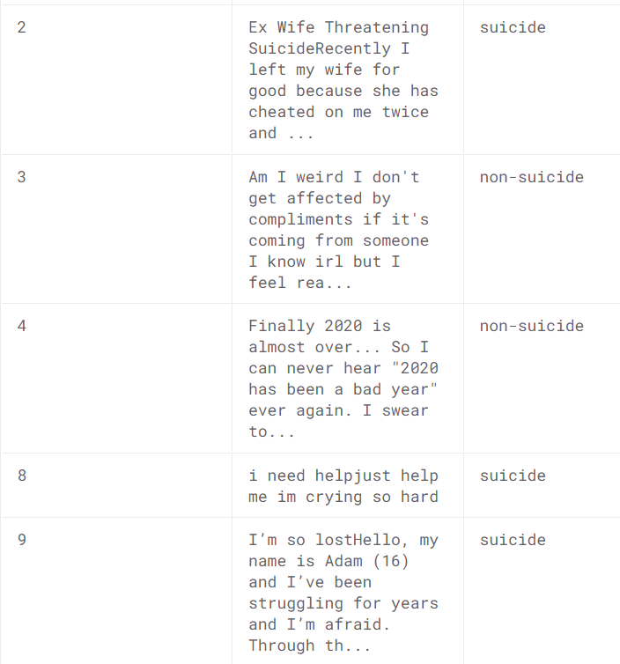
البيانات
Name of data set: Suicide and Depression Detection
Number of columns: 2 (Text - Class)
Number of rows: 232074
Source: Kaggle
Notes:
https://www.kaggle.com/datasets/nikhileswarkomati/suicide-watch/code

Slide 8
معالجة اللغة الطبيعية
تحاول معالجة اللغة الطبيعية جعل الآلة قادرة على فهم اللغة البشرية وتوليدها، سواء اللغة المكتوبة أو اللغة المسموعة، كما تحاول تحسين التواصل الذي يتم بين الإنسان والآلة، وجعله يشابه ما يحدث بين الإنسان والإنسان.
Name

Slide 9
الأدوات المستخدمة
1.
Dash
2.
Snscrape
3.
plotly

Slide 10
Data Cleaning and Preprocessing – تنظيف البيانات و معالجتها
1. nltk
2. Keras tokenizer
3. word2vec

Slide 11
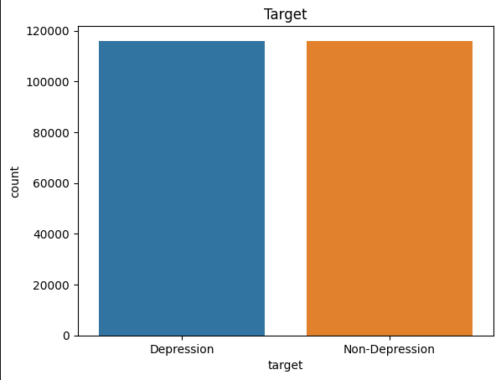
Data Visualization – تصوير البيانات
Balanced data for both classes
116k for each

Slide 12
Data Modeling (Deep Learning)– نمذجة البيانات (التعلم العميق)
1. Sequential Keras Model
2. 8 Epochs
3. Sigmoid

Slide 13
النتائج
Training Size
حجم التدريب
Training time
وقت التدريب
6h 20min 11s
185,659
Accuracyالدقة -
93.6%
46,415
Testing Size
حجم الاختبار

Slide 14

التحديات والعمل المستقبلي
HTML/CSS Coding
Model Selection
Web-based data visualization
Implement Facebook tracker
Implement image recognition
Arabic NLP

Slide 15
جزيلا شكرا

